Slide 1

Chào mừng các con đến với môn Tin học
LỚP 4 – TUẦN 1

Slide 2




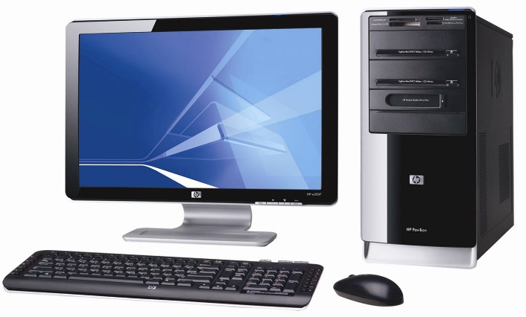
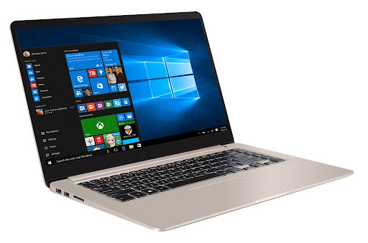

ĐỒ DÙNG CẦN CHUẨN BỊ
SGK TIN HỌC LỚP 4
VỞ GHI BÀI + BÚT
MÁY TÍNH ĐỂ BÀN HOẶC
MT XÁCH TAY (NẾU CÓ)

Slide 3

KHỞI ĐỘNG - THOÁT KHỎI CHƯƠNG TRÌNH
QUAN SÁT MÀN HÌNH: MICROSOFT WORD 2010
(SGK tr.8, 9, 10)

Slide 4

1
Biết các ứng dụng chủ chốt là gì
MỤC
TIÊU
2
Biết cách và thao tác được việc khởi động một ứng dụng
3
Biết cách và thao tác được việc thoát khỏi một ứng dụng
4
Nhận biết được các thành phần trên màn hình Word 2010

Slide 5




Hoạt động 1: Tìm hiểu các ứng dụng chủ chốt

Slide 6

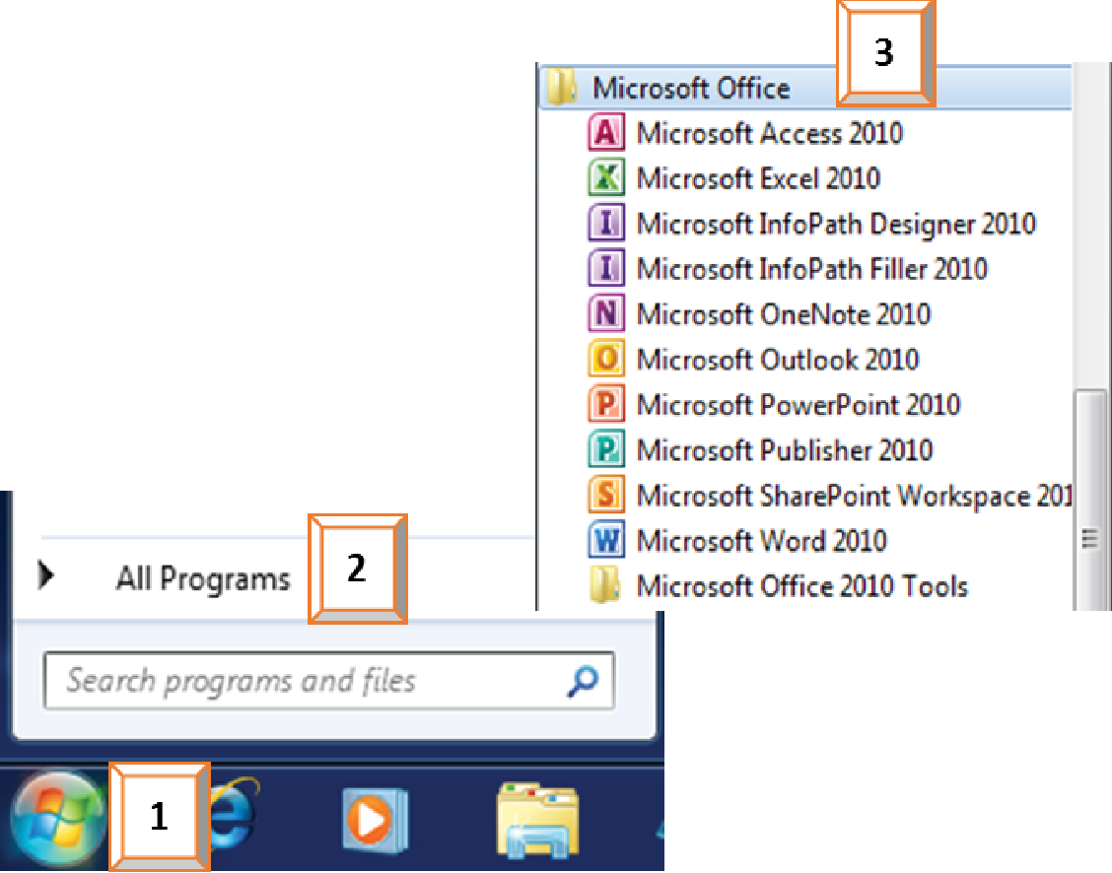
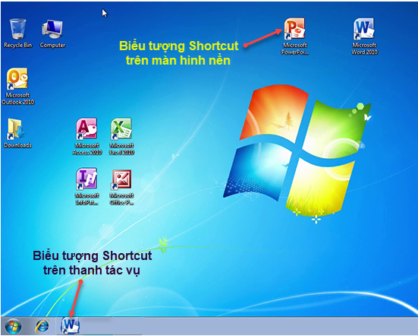
Hoạt động 2: Khởi động chương trình

Slide 7

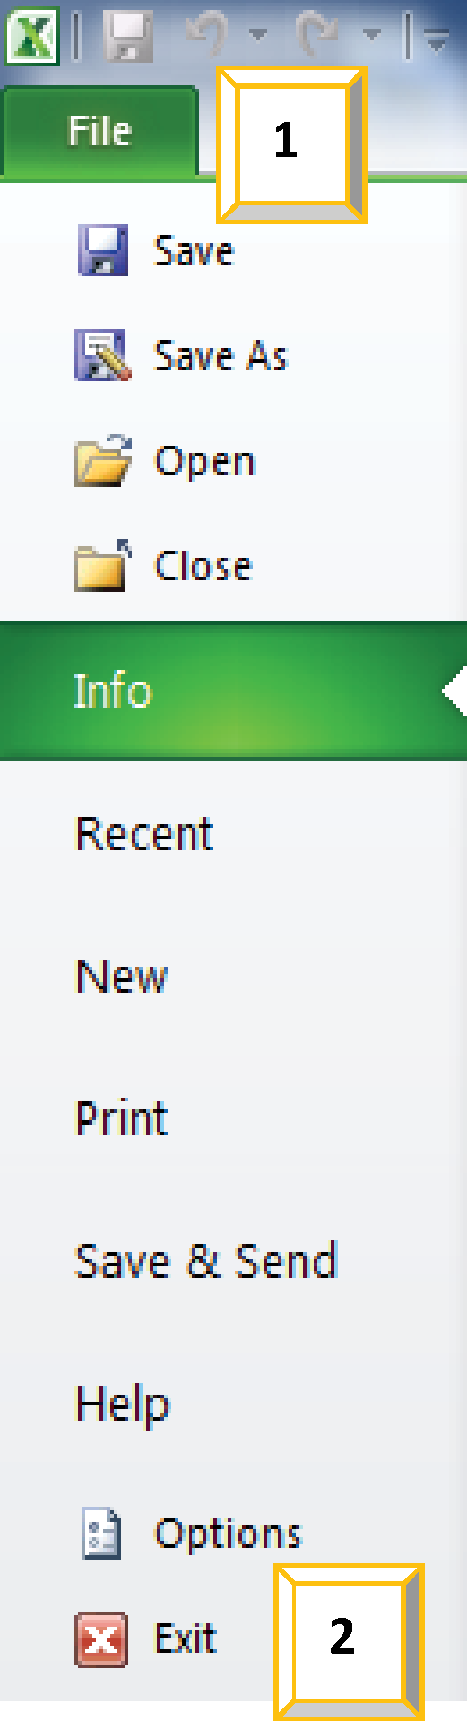
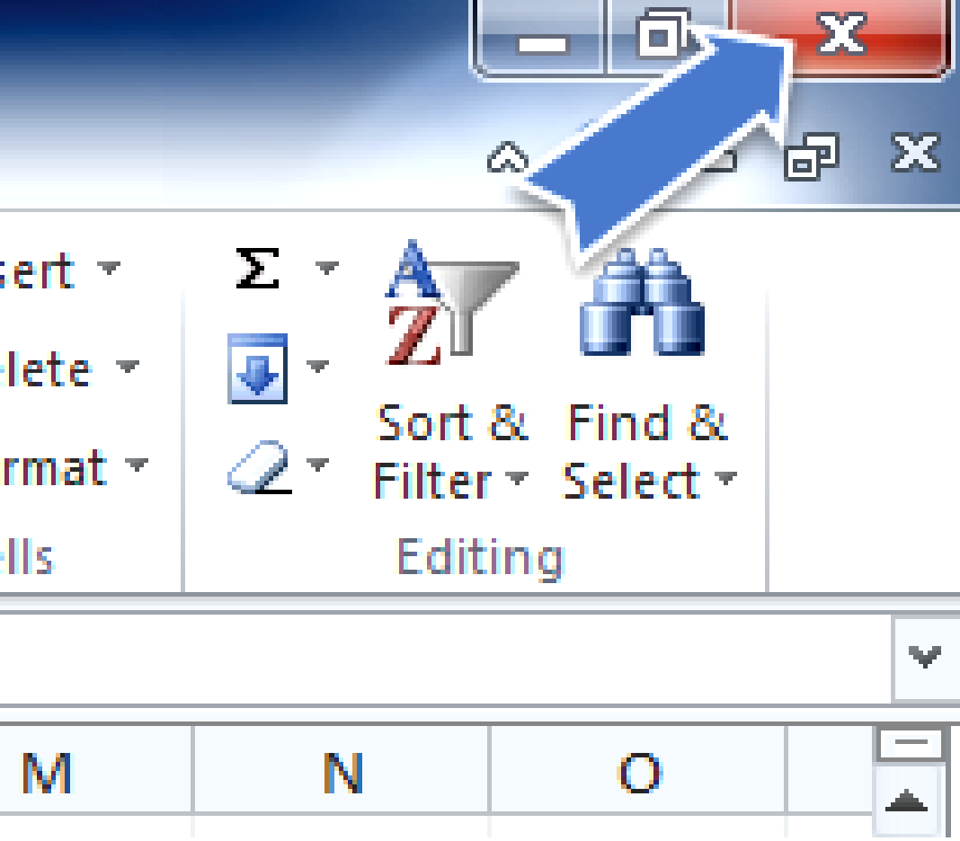
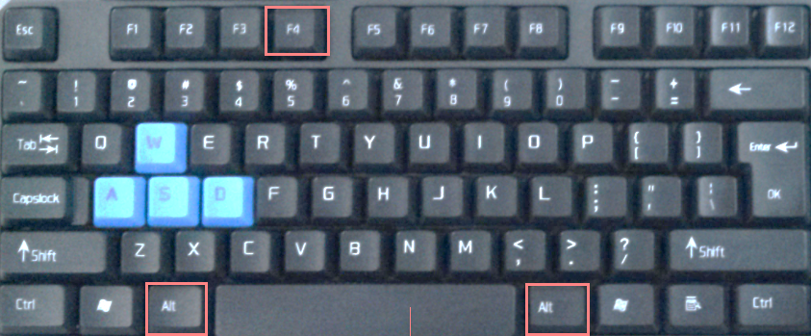
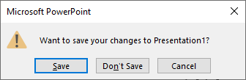
Hoạt động 3: Thoát khỏi chương trình
+

Slide 8
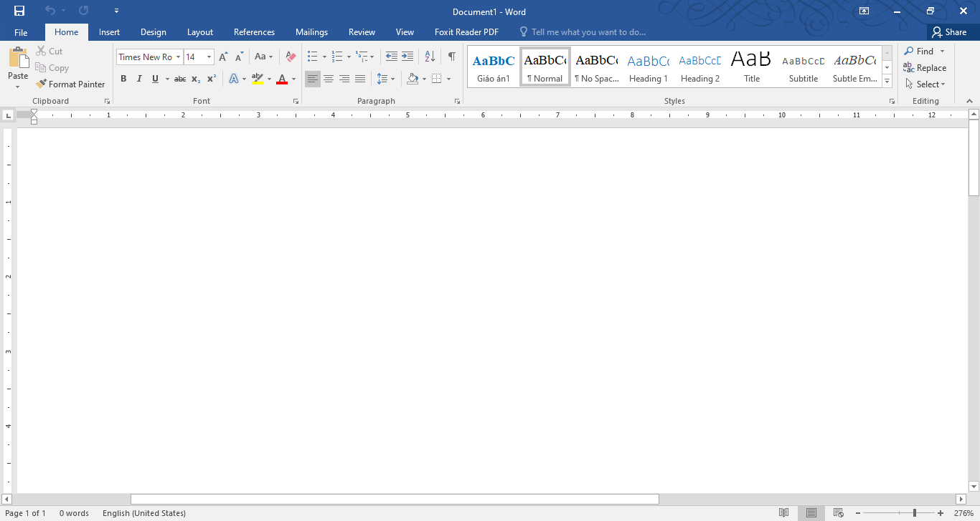
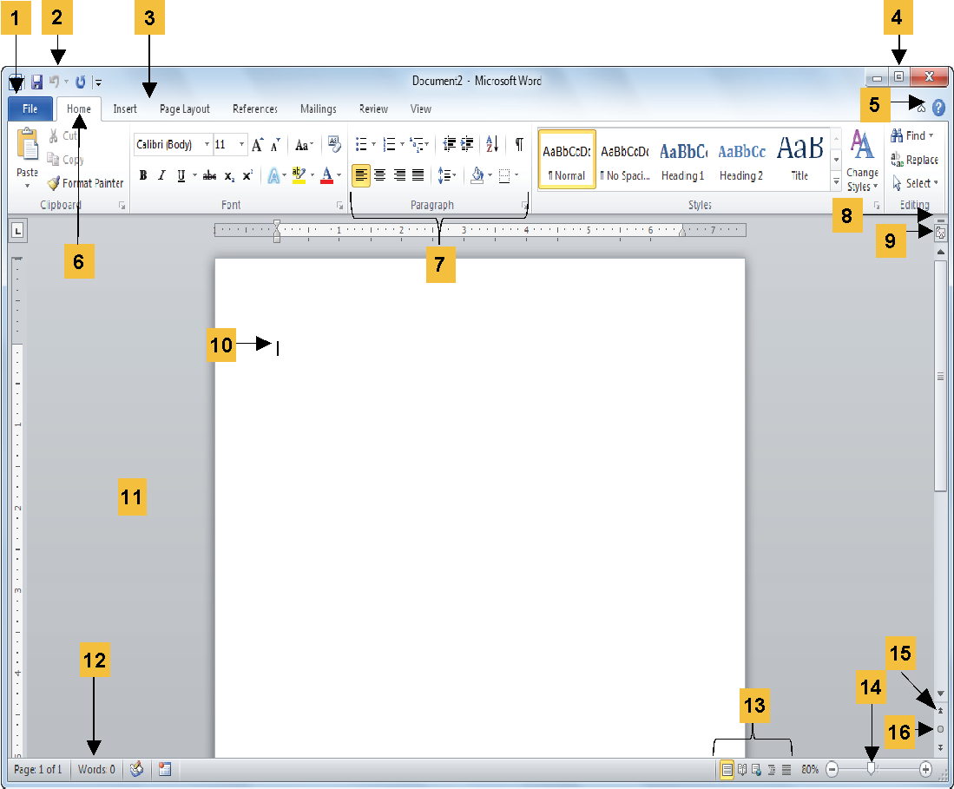
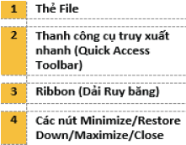
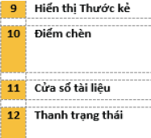
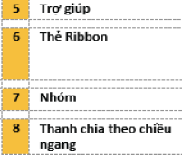
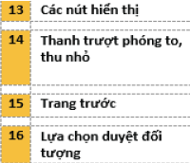
Hoạt động 4: Quan sát màn hình: Microsoft Word 2010

Slide 9

EM CẦN GHI NHỚ
Để bắt đầu một chương trình trong Microsoft Office em có nhiều lựa chọn:
  nhấp chọn Start → All programs → Microsoft office, chọn chương trình phù hợp;
  hoặc nhấp đúp chuột vào biểu tượng shortcut trên màn hình nền (desktop);
  hoặc nhấp chuột vào biểu tượng shortcut trên thanh tác vụ (taskbar).
Cần đóng chương trình đúng cách:
  Nhấp chuột vào File → Exit;
  hoặc chọn nút Close ở góc xa bên phải của cửa sổ;
  hoặc nhấn Alt + F4.

Slide 10

Định hướng, kết nối bài học tiếp theo:
1. Đọc và thực hành lại thao tác khởi động và thoát khỏi chương trình đã được hướng dẫn trong video.
2. Đọc nội dung phần 2 - Quan sát màn hình
b) Microsoft Excel 2010 (trang 11)
c) Microsoft Power Point 2010 (trang 12)
Sau đó trả lời câu hỏi:
“Bố cục Màn hình Microsoft Excel 2010 và Microsoft Power Point 2010 có gì giống và khác với màn hình Microsoft Word 2010?”

